Slide 1
문제: 히프트리가 비어있는 상태에서 다음 연산들을 차례대로 수행한 최소 히프트리의 모습을 그려라.
Insert(20) – insert(12) – insert(3) – insert(2) - delete() – insert(5)
– insert(16) – delete() – insert(1)

Slide 2
최소 히프트리 과정
INDEX | 1 | 2 | 3 | 4 | 5
 | 3 | 20 | 12 | 5
INDEX | 1 | 2 | 3 | 4 | 5
 | 3 | 5 | 12 | 20 | 16
INDEX | 1 | 2 | 3 | 4 | 5
 | 3 | 2 | 12 | 20
INDEX | 1 | 2 | 3 | 4 | 5
 | 16 | 5 | 12 | 20
INDEX | 1 | 2 | 3 | 4 | 5
명령어 | Node
insert | 20
Insert | 12
insert | 3
insert | 2
delete
Insert | 5
Insert | 16
delete
insert | 1
INDEX | 1 | 2 | 3 | 4 | 5
 | 20 | 3 | 12
INDEX | 1 | 2 | 3 | 4 | 5
 | 12 | 20
INDEX | 1 | 2 | 3 | 4 | 5
 | 5 | 16 | 12 | 20 | 1
INDEX | 1 | 2 | 3 | 4 | 5
 | 2 | 3 | 12 | 20
INDEX | 1 | 2 | 3 | 4 | 5
 | 1 | 5 | 12 | 20 | 16
INDEX | 1 | 2 | 3 | 4 | 5
 | X | 3 | 12 | 20
INDEX | 1 | 2 | 3 | 4 | 5
 | 20
INDEX | 1 | 2 | 3 | 4 | 5
 | 3 | 5 | 12 | 20
INDEX | 1 | 2 | 3 | 4 | 5
 | 12 | 20 | 3
INDEX | 1 | 2 | 3 | 4 | 5
 | X | 5 | 12 | 20 | 16
INDEX | 1 | 2 | 3 | 4 | 5
 | 5 | 1 | 12 | 20 | 16
INDEX | 1 | 2 | 3 | 4 | 5
 | 20 | 12
INDEX | 1 | 2 | 3 | 4 | 5
 | 3 | 20 | 12
INDEX | 1 | 2 | 3 | 4 | 5
 | 3 | 20 | 12 | 2
INDEX | 1 | 2 | 3 | 4 | 5
 | 3 | 20 | 12
INDEX | 1 | 2 | 3 | 4 | 5
 | 5 | 16 | 12 | 20
20
12
3
2
5
16
1

Slide 3
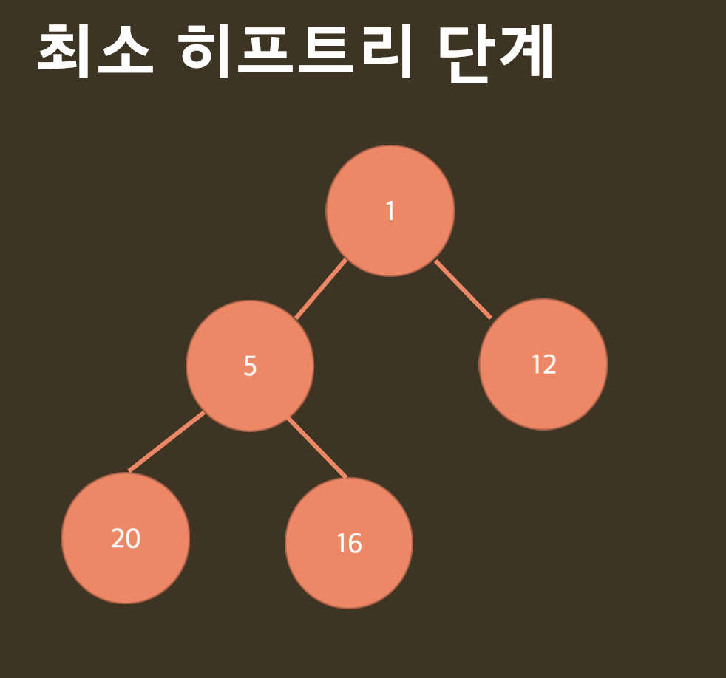
최소 히프 트리 결과
INDEX | 1 | 2 | 3 | 4 | 5
 | 1 | 5 | 12 | 20 | 16

Slide 4
감사합니다.

